Slide 1
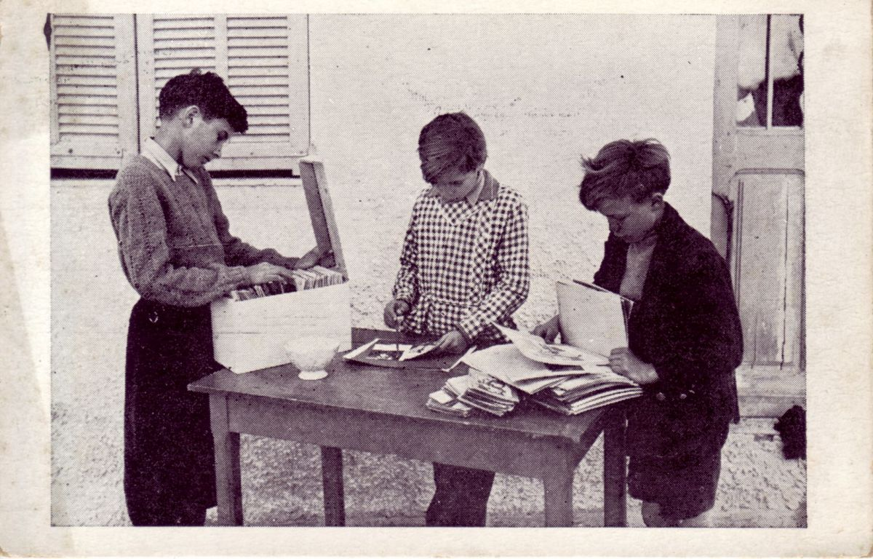
Quando la tipografia era una tecnica avanzata
Célestin Freinet
e
le scuole in rete

Slide 2
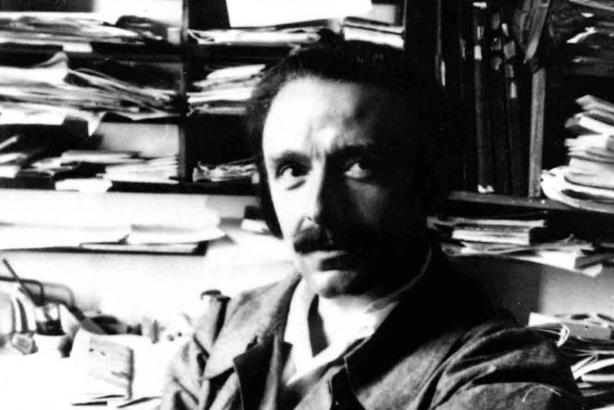
Célestin Freinet

Slide 3
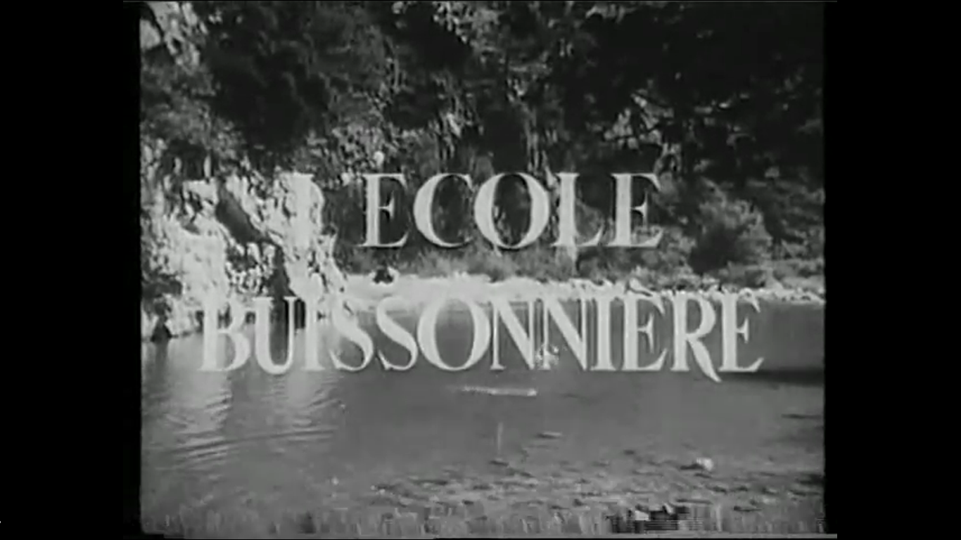

Slide 4
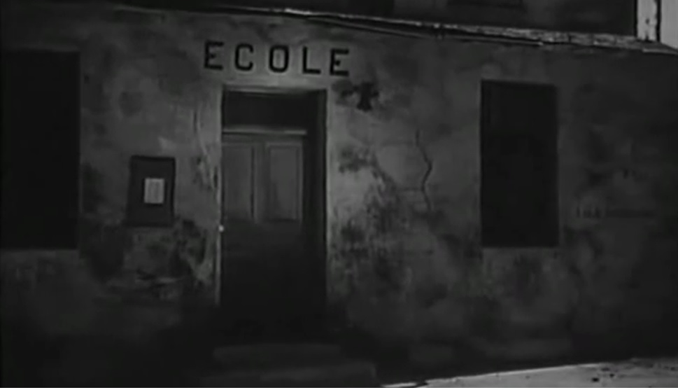

Slide 5
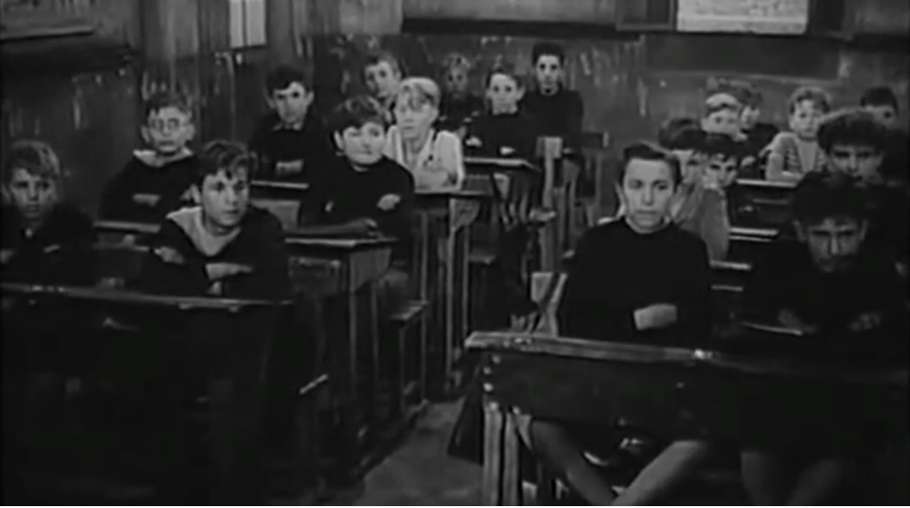

Slide 6
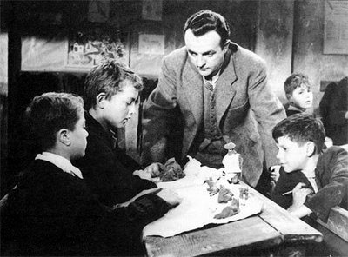

Slide 7
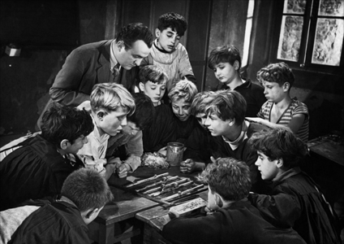

Slide 8
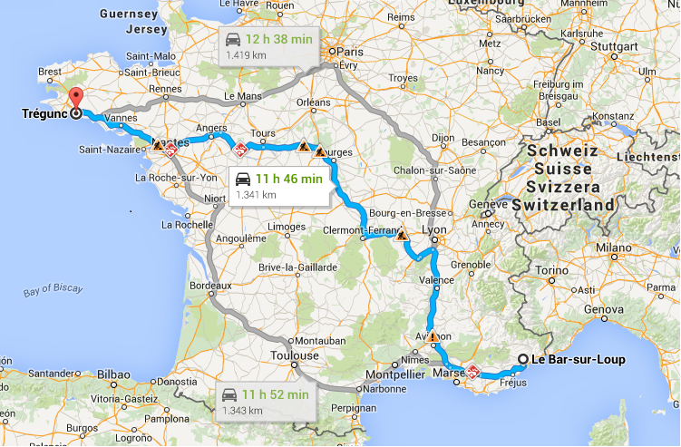

Slide 9
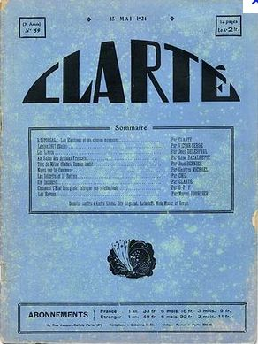

Slide 10
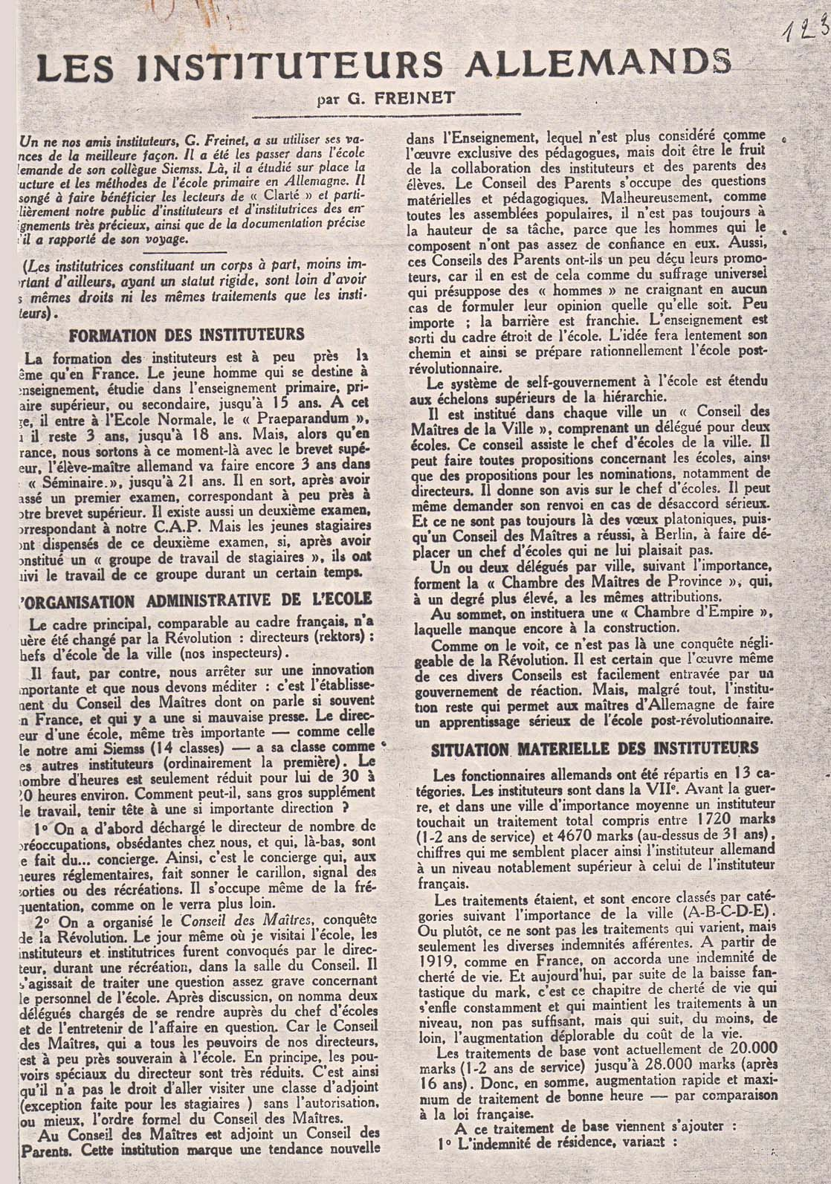

Slide 11


Slide 12
La triangolazione
scolastica
sapere
apprendimento
insegnamento
docente
alunno
formazione

Slide 13
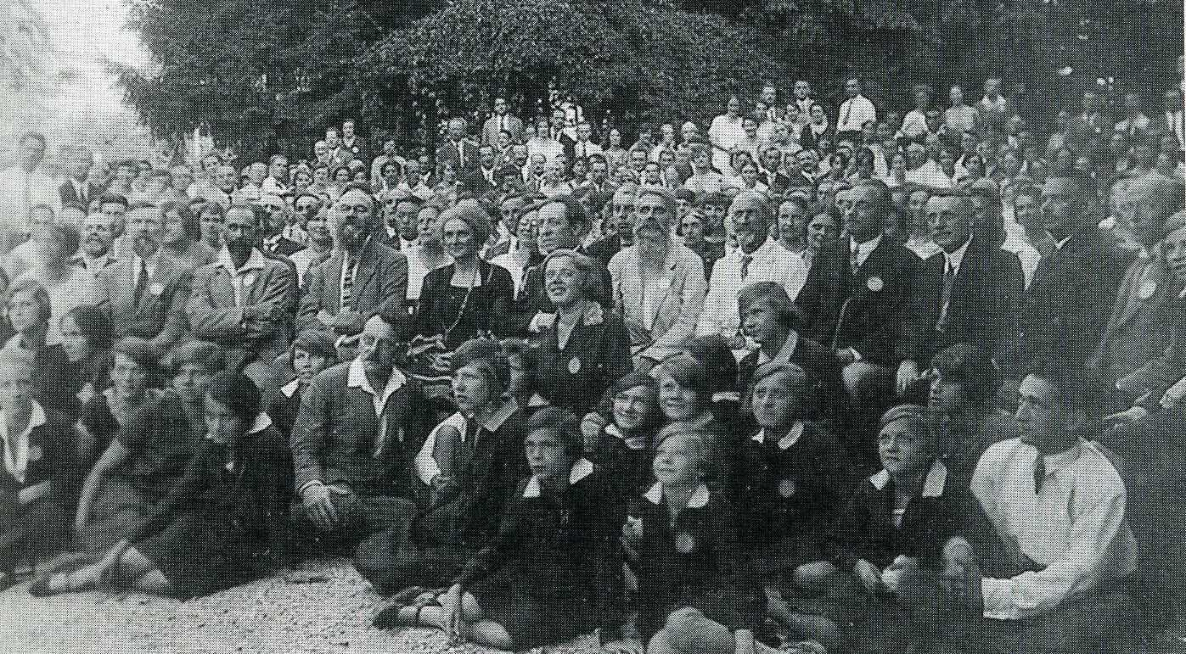
Lega internazionale per «L’education Nouvelle» Lugano 1927

Slide 14


Slide 15
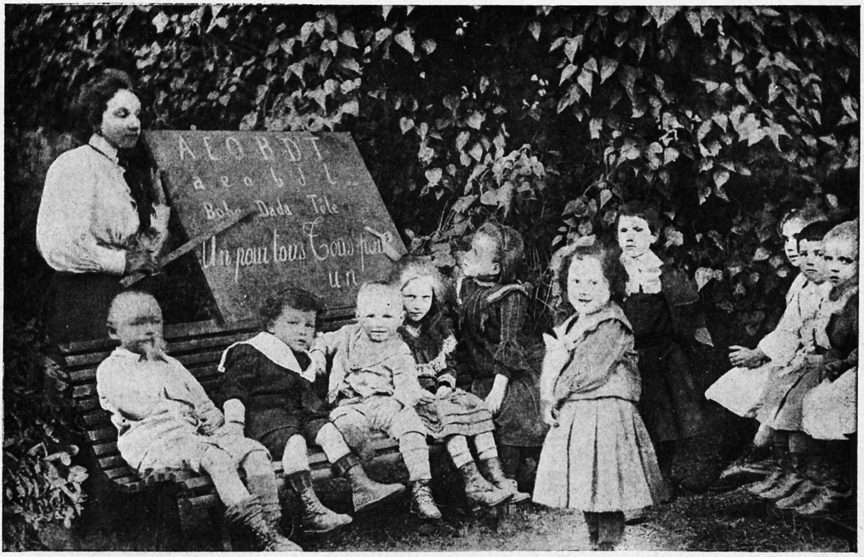
Lezione di lettura in una scuola libertaria

Slide 16
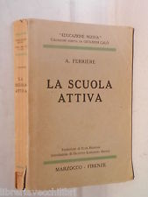
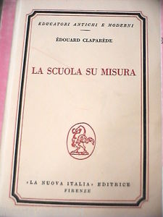

Slide 17
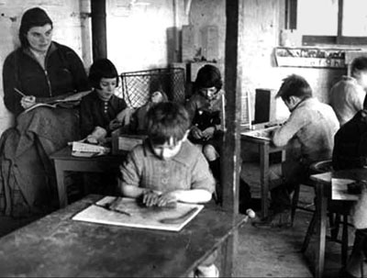
Summerhill School

Slide 18
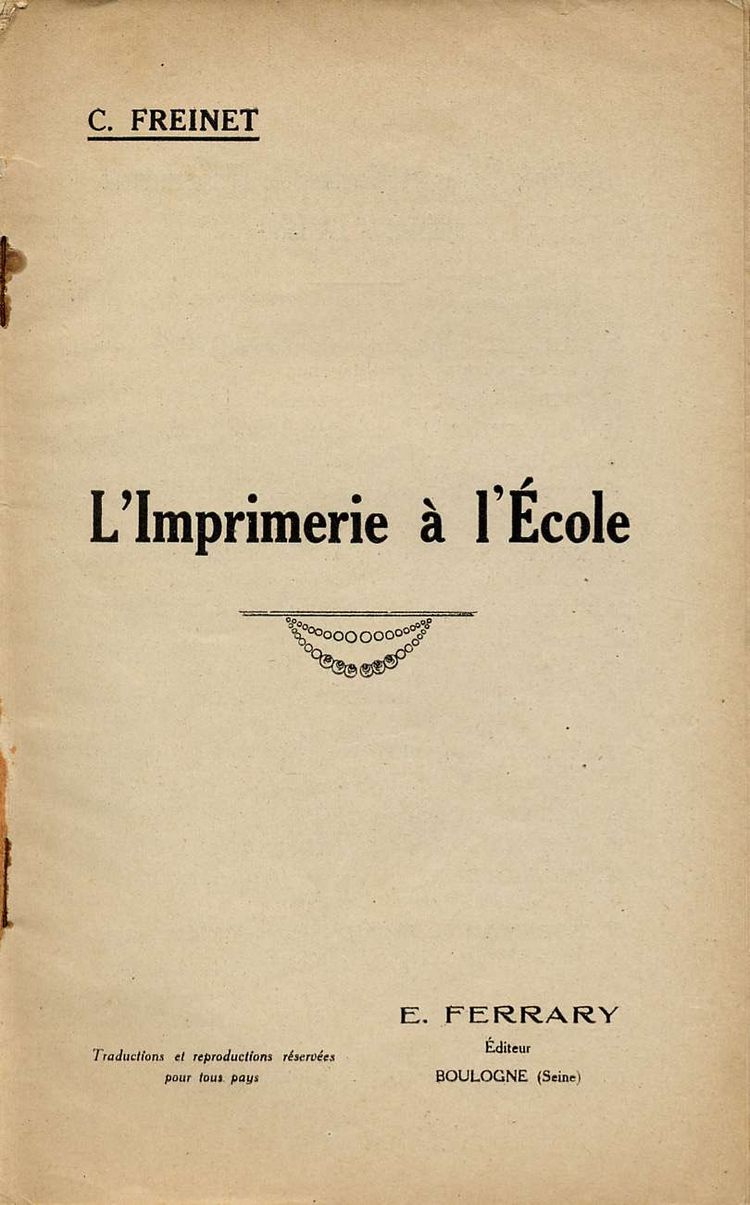

Slide 19
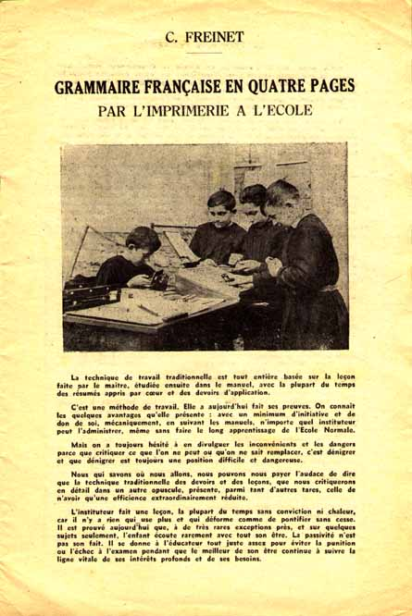

Slide 20


Slide 21
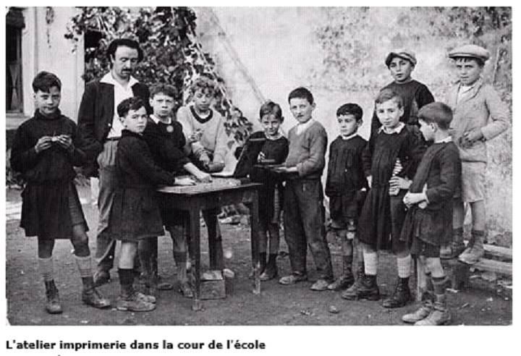

Slide 22
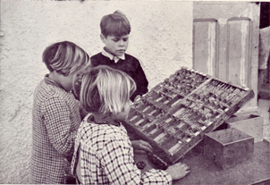
Tipografia a scuola

Slide 23
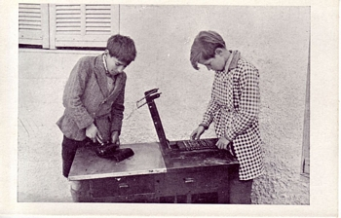
Cartes Postales de l’École de Vence

Slide 24
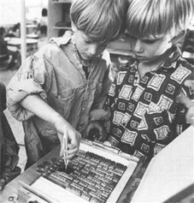
La tipografia a scuola

Slide 25
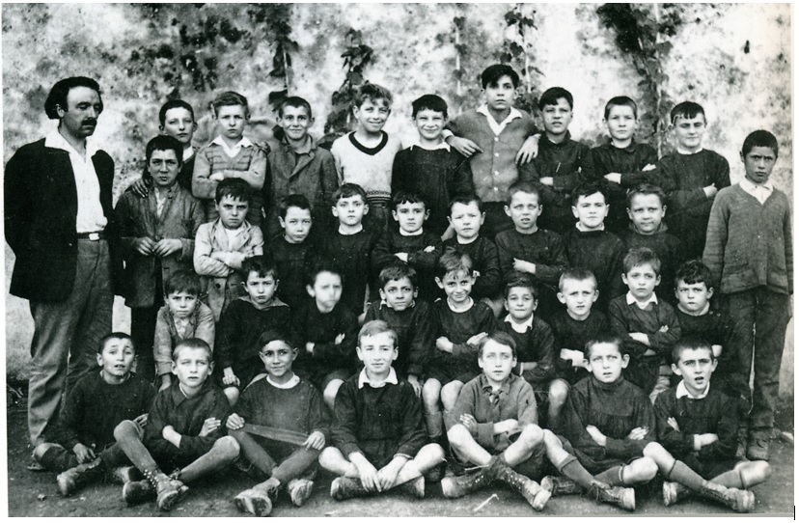
Célestin Freinet e la sua classe a Saint Paul de Vence

Slide 26
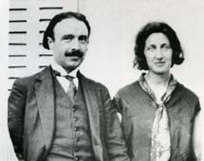
Elise e Célestin Freinet

Slide 27


Slide 28


Slide 29
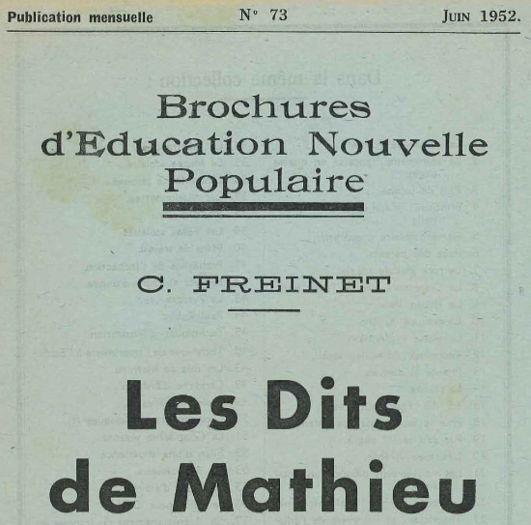

Slide 30


Slide 31
Célestin Freinet: Gli invarianti pedagogici
(Les invariants pédagogiques- Oeuvres pédagogiques- Seuil-Paris-1994-vol2 pp383-413)
Invariante 1:
«il bambino è della stessa natura dell'adulto»
Invariante 2:
«essere più grande non significa per forza essere al di sopra degli altri»

Slide 32
Invariante 10:
«mai più della scolastica»
Invariante 10bis:
«ogni individuo vuole riuscire. La bocciatura è inibitrice, distruttrice dell'andatura e dell'entusiasmo»
Invariante 10 ter:
«non è il gioco che è naturale per il bambino, ma il lavoro»

Slide 33
Invariante 13:
«le acquisizioni non si fanno , come talvolta si crede, tramite lo studio delle regole e delle leggi , ma con l'esperienza. Studiare anzi tutto queste regole e queste leggi, in francese, in arte, in matematica, in scienza, è mettere il carro davanti ai buoi»

Slide 34
Invariante 16:
«il bambino non ama ascoltare una lezione ex-cattedra»
.
Invariante17:
«il bambino non si stanca quando esegue un lavoro che è nella sua linea di vita, che gli è per così dire funzionale»

Slide 35
Invariante18:
«nessuno, né bambino né adulto, ama il controllo e la sanzione che sono sempre considerati come una offesa alla sua dignità, soprattutto se esercitati in pubblico»
Invariante 19:
«i voti e le classificazioni sono sempre un errore»

Slide 36
Invariante 25:
«il sovraffollamento delle classi è sempre un errore pedagogico»
Invariante 27:
«si prepara la democrazia di domani con la democrazia a scuola. Un regime autoritario a scuola non può essere formatore di cittadini democratici»

Slide 37
Invariante 30:
«alla fine un invariante che giustifica tutti i nostri tâtonnements e autentica la nostra azione:
è l’ottimistica speranza sulla vita»

Slide 38
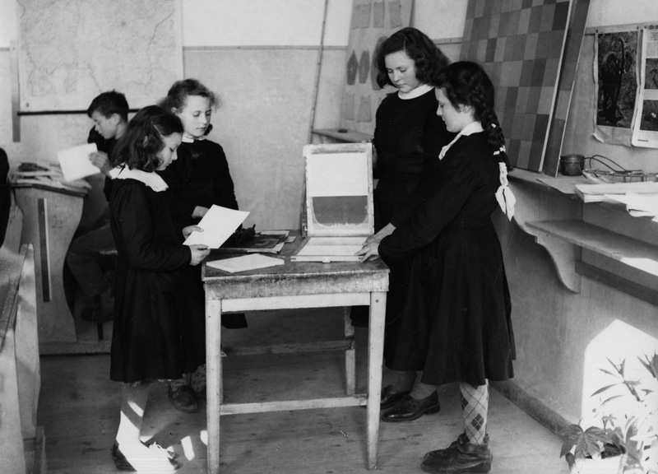
La tipografia in classe

Slide 39
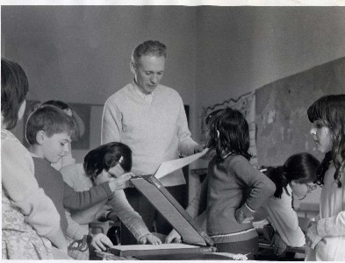
Mario Lodi e la scuola di Vho

Slide 40
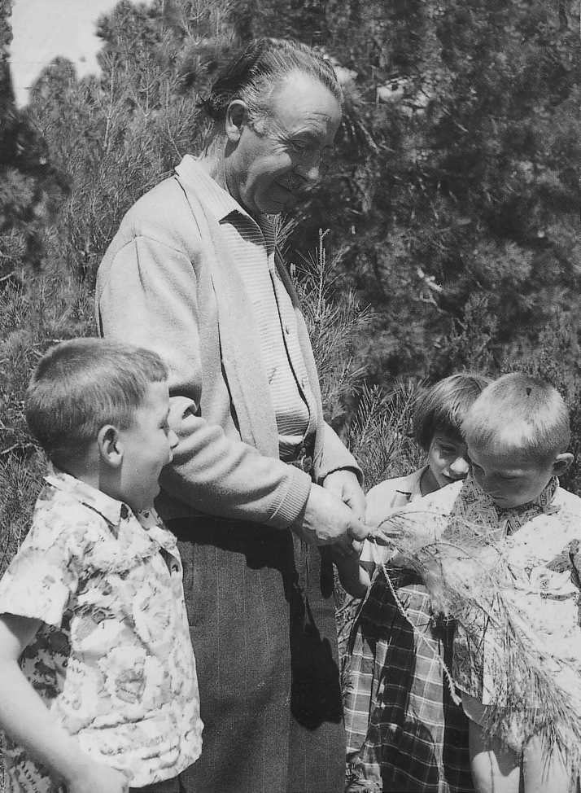
Célestin Freinet

Slide 41


Slide 42
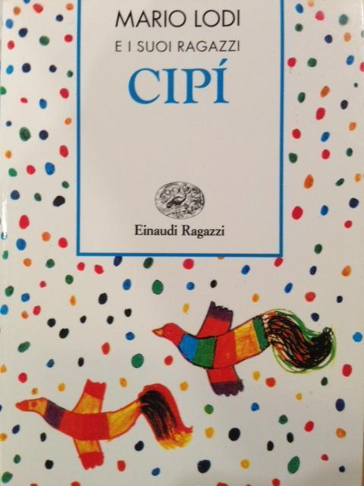

Slide 43
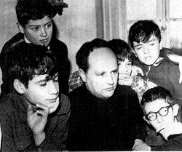
Don Milani e i ragazzi di Barbiana

Slide 44


Slide 45
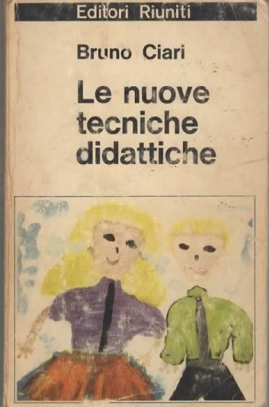

Slide 46


Slide 47
